Slide 1




L’ITALIANO ALL”UNIVERSITÀ
Corso di Conversazione
MODULO QUARANTATRE
SPECIALE 9 - Grammatica
9
ARTICOLI DETERMINATIVI
Gli articoli determinativi in italiano sono: il, lo (maschile singolare; al posto di lo, si usa l’ davanti a parole che iniziano con vocale, con la “s + consonante”, e con le consonanti x, y, z, pn, gn, ps, sc); i, gli (maschile plurale; gl’ è abbastanza raro); la (femminile singolare; l’ con parole inizianti per vocale e h + vocale ma non i + vocale); le (femminile plurale; l’ al plurale è abbastanza raro quando non davanti alla vocale “e”).
OSV -:
Geralmente, em palavras seguintes que começam por ps, pn, z, y, x, sc, gn ou s + consoante, se usa o lo para masculino singular e gli para masculino plural. Já em palavras seguintes que iniciam por vogal, se usa o l. Para as outras situações, se usa o masculino singular il e o masculino plural i. No caso dos artigos definidos femininos, em geral, se usa o la para substantivos singulares e le para plurais. Porém, se a palavra seguinte começa com vogal, se usa l.

Slide 2
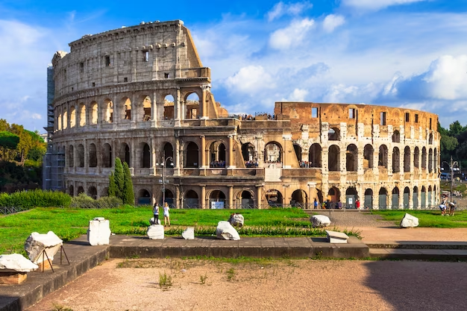
L’ITALIANO ALL”UNIVERSITÀ
Corso di Conversazione
MODULO QUARANTATRE
SPECIALE 9 - Grammatica
ARTICOLI DETERMINATIVI
Il se usa antes de palavras que começam por consoante:
Esempi:
il libro, il quaderno, il film, il prato, il palazzo, il cavallo, il bel paese, etc.
Lo se usa principalmente em dois casos: antes das palavras que começam por “z”, e antes das palavras que começam por “s impura”.
S impura é um “s” seguido por outra consoante.
Esempi:
Lo zigomo, lo zio, lo zaino; lo studente, lo spavento, lo scherzo, lo stufato, lo sfizio.

Slide 3
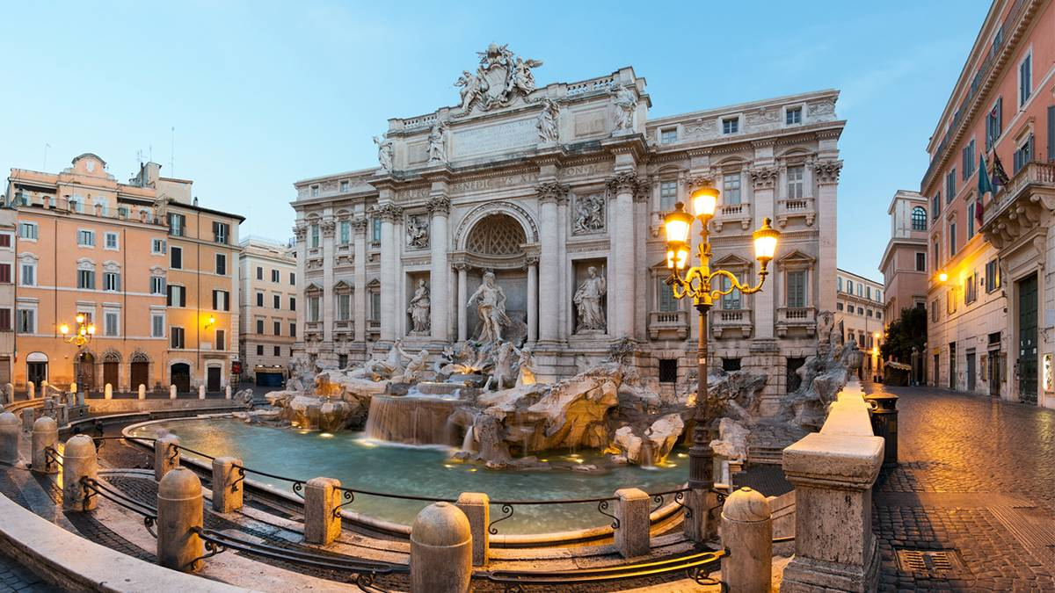
L’ITALIANO ALL”UNIVERSITÀ
Corso di Conversazione
MODULO QUARANTATRE
SPECIALE 9 - Grammatica
ARTICOLI DETERMINATIVI
Mas não está faltando alguma coisa? O que acontece com as palavras que começam por vogal? Bom, o artigo seria “lo”, mas antes de uma vogal este “lo” ganha uma apostrofe, e vira “l com apostrofe”: l’.
Por exemplo: l’inizio, l’evento, l’orizzonte, l’amico, etc.
O plural de “il” é “i”:
il libro –> i libri,
il ragazzo –> i ragazzi
O plural de “lo” (também da sua forma com apostrofe l’) é “gli”
lo studente –> gli studenti
lo spavento –> gli spaventi
l’inizio –> gli inizi
l’amico –> gli amici

Slide 4
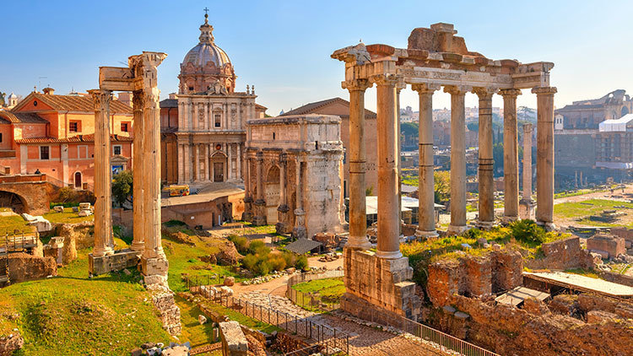
L’ITALIANO ALL”UNIVERSITÀ
Corso di Conversazione
MODULO QUARANTATRE
SPECIALE 9 - Grammatica
ARTICOLI DETERMINATIVI
Mas não está faltando alguma coisa? O que acontece com as palavras que começam por vogal? Bom, o artigo seria “lo”, mas antes de uma vogal este “lo” ganha uma apostrofe, e vira “l com apostrofe”: l’.
Por exemplo: l’inizio, l’evento, l’orizzonte, l’amico, etc.
O plural de “il” é “i”:
il libro –> i libri,
il ragazzo –> i ragazzi
O plural de “lo” (também da sua forma com apostrofe l’) é “gli”
lo studente –> gli studenti
lo spavento –> gli spaventi
l’inizio –> gli inizi
l’amico –> gli amici

Slide 5
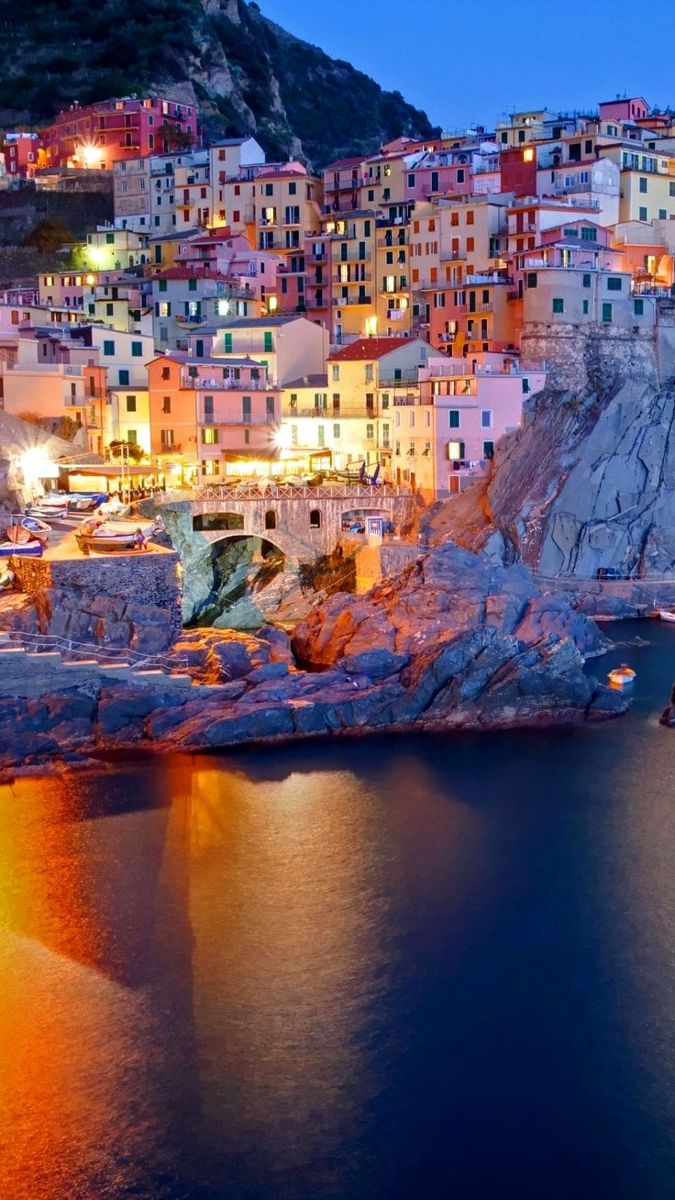
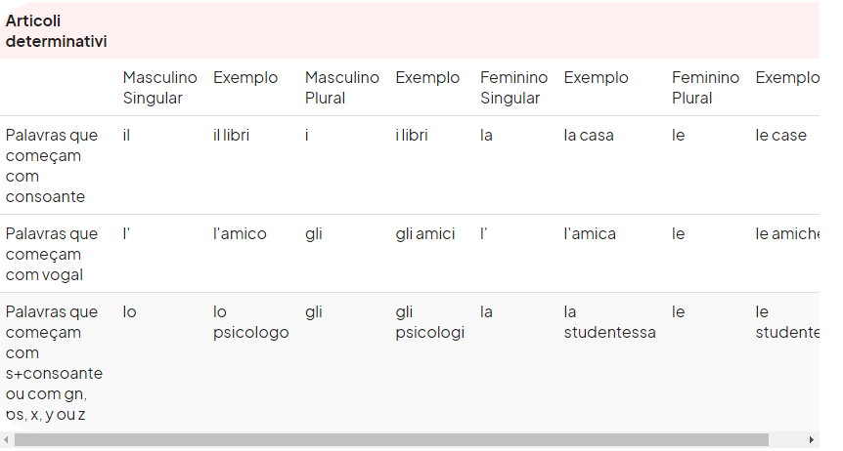
L’ITALIANO ALL”UNIVERSITÀ
Corso di Conversazione
MODULO QUARANTATRE
SPECIALE 9 - Grammatica

